Slide 1
Nutzerzentrierter Entwicklungs- und Evaluationsprozess (User Centered Design)
Ines Leb
03.05.2024
MIDIA-Hub Symposium

Slide 2
Usability
„Das Ausmaß, in dem ein Produkt/System/Dienstleistung durch bestimmte Benutzer in einem bestimmten Nutzungskontext genutzt werden kann, um festgelegte Ziele effektiv, effizient und zufriedenstellend zu erreichen.“ (DIN EN ISO 9241-11:2018)
Effektivität: Genauigkeit und Vollständigkeit
Effizienz: im Verhältnis zur Genauigkeit und Vollständigkeit eingesetzter Aufwand
Zufriedenstellung: Ausmaß der Übereinstimmung der (psychischen, kognitiven, emotionalen) Reaktionen des Benutzers, die aus der Benutzung resultieren, mit den Benutzererfordernissen/-erwartungen
Zufriedenheit
Effizienz
Effektivität
Quelle: Vortrag Britta Sedlmayr MIRACUM Summer School 2021

Slide 3
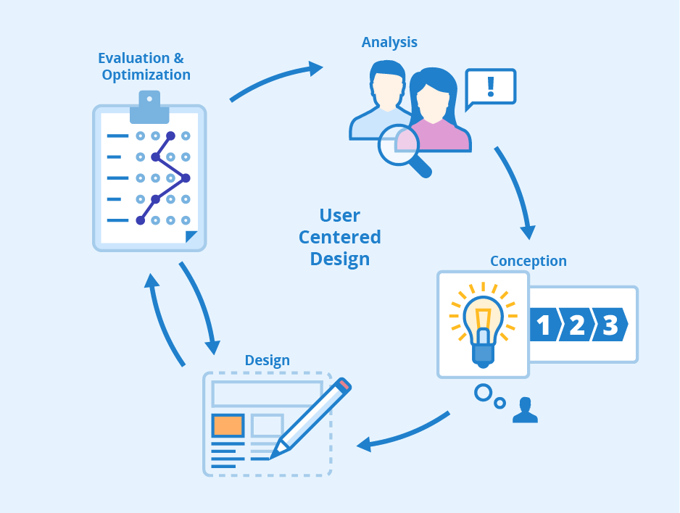
User-Centered Design Prozess (UCD)
Grundsätze
Umfassendes Verständnis: Benutzer:innen, Arbeitsaufgaben, Arbeitsumgebung
Einbindung der Benutzer:innen während des gesamten Entwicklungsprozesses
Kontinuierliche benutzerzentrierte Evaluationen
Iterationen
Interdisziplinäres Team
→ fachübergreifende Kenntnisse und Perspektiven
Quelle: https://www.seobility.net/en/wiki/User-Centered_Design

Slide 4
Vorarbeiten: Systematic Review zu Erfolgsfaktoren für Patientenportale
19 Reviews mit unterschiedlicher Thematik, dennoch gleiche Ziele (Förderungen, Barrieren, Gesundheitsergebnisse). Portale ähneln in Funktionalität
Training, Internetzugang und regelmäßige Erinnerungen verbessern Akzeptanz und Nutzung
Soziodemografische Faktoren ausschlaggebend für Nutzung
Krankheitsbezogene Portale in Zusammenarbeit mit Patient:innen bisher am vielversprechendsten
Unterstützung ermöglichen
Gesundheitsergebnisse kaum verbessert bzw. zu wenige Studien mit relevanten Daten verfügbar

Slide 5
User Centered Design Prozess in MIDIA-Hub
Kontinuierliche Einbeziehung der Anwender:innen (Ärzteschaft, Patient:innen)
Stakeholder Workshops
Low/High Fidelity Mockups agile Entwicklung eines Prototyps
Durchführung von Usability Evaluationen und Technologieakzeptanz-Befragungen

Slide 6
Bisherige Aktivitäten – 1. Workshop-Runde (Jan 2022)
mit niedergelassenen Ärzt:innen und Patientenvertreter:innen (Januar 2022)
Vorstellung des Projekts und der Ziele
Vorstellung der Beteiligung im User Centered Design
Incentives und erste Rahmenbedingungen
Erste Online-Befragung
Ergebnisse:
Großes Interesse an digitaler Vernetzung und Patientenportal
Dennoch Skepsis bzgl. Datenschutz und Mehrwert/Nutzen
Bisher keine/kaum Erfahrungen mit Projekten zur digitalen Vernetzung
Wichtigste Funktionen für Patienten:
Hochladen von Dokumenten und Bildern
Anzeigen von Krankheitsverlauf mit dazugehörigen Dokumenten
Terminvereinbarung

Slide 7
Bisherige Aktivitäten – 2. Workshop-Runde (Mitte 2022)
mit niedergelassenen Ärzt:innen und Patientenvertreter:innen
An vorbereiten, geführten „Klick-Demos“ mit anschließender Befragung an klinischen Szenarien wie
Zweitmeinung einholen
Anmeldung Tumorboard / Terminvereinbarung
Dokumentenupload
Getrennt nach und angepasst an die jeweiligen Stakeholder
niedergelassene Gynäkolog:innen bzw. Urolog:innen
niedergelassene Neurolog:innen
MS-Patientenvertreter:innen
Mamma-Ca- bzw. Prostata-Ca-Patientenverterter:innen

Slide 8
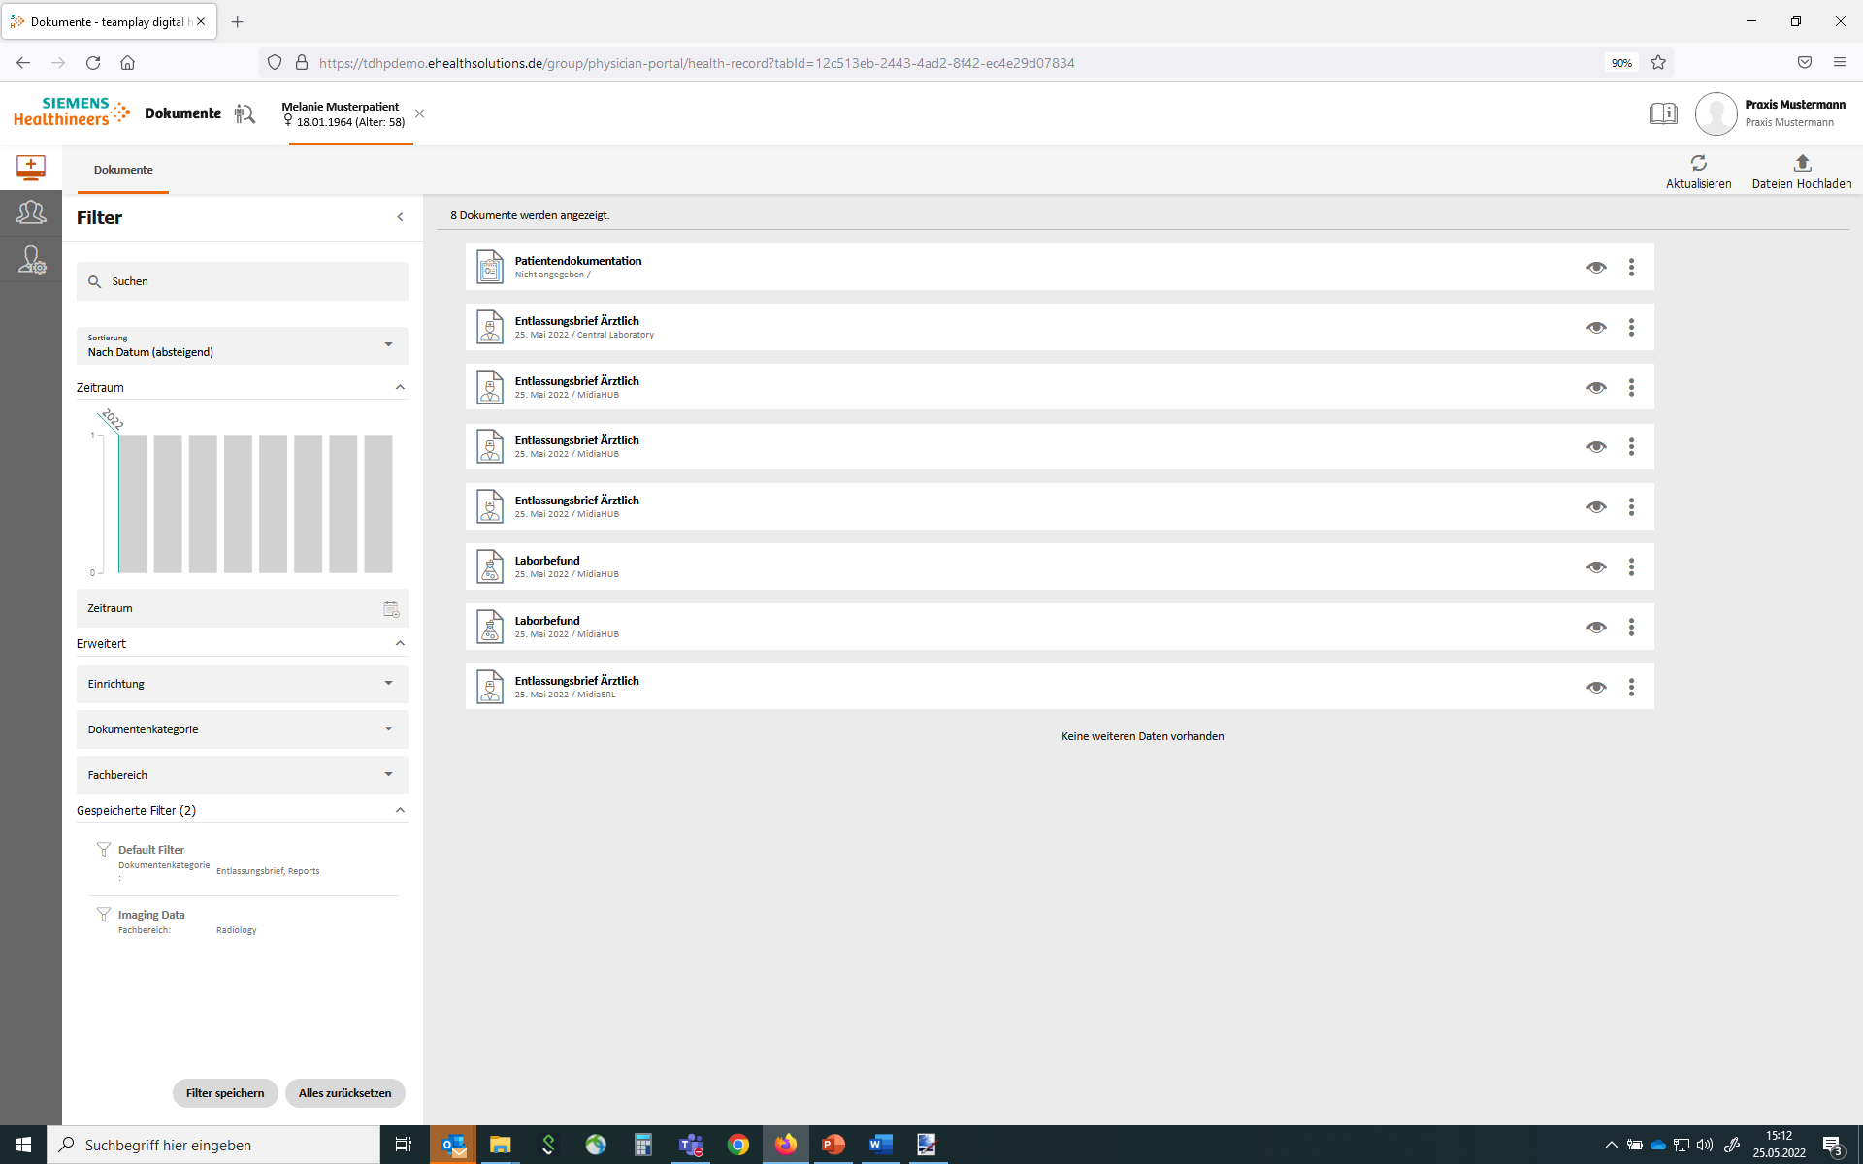
Notes:
33. Konnten Sie nachvollziehen, dass hier nach einem Laborbefund gefiltert wurde?
34. Konnten Sie nachvollziehen, dass durch Klick auf das Auge der Laborbefund angezeigt wird?

Slide 9
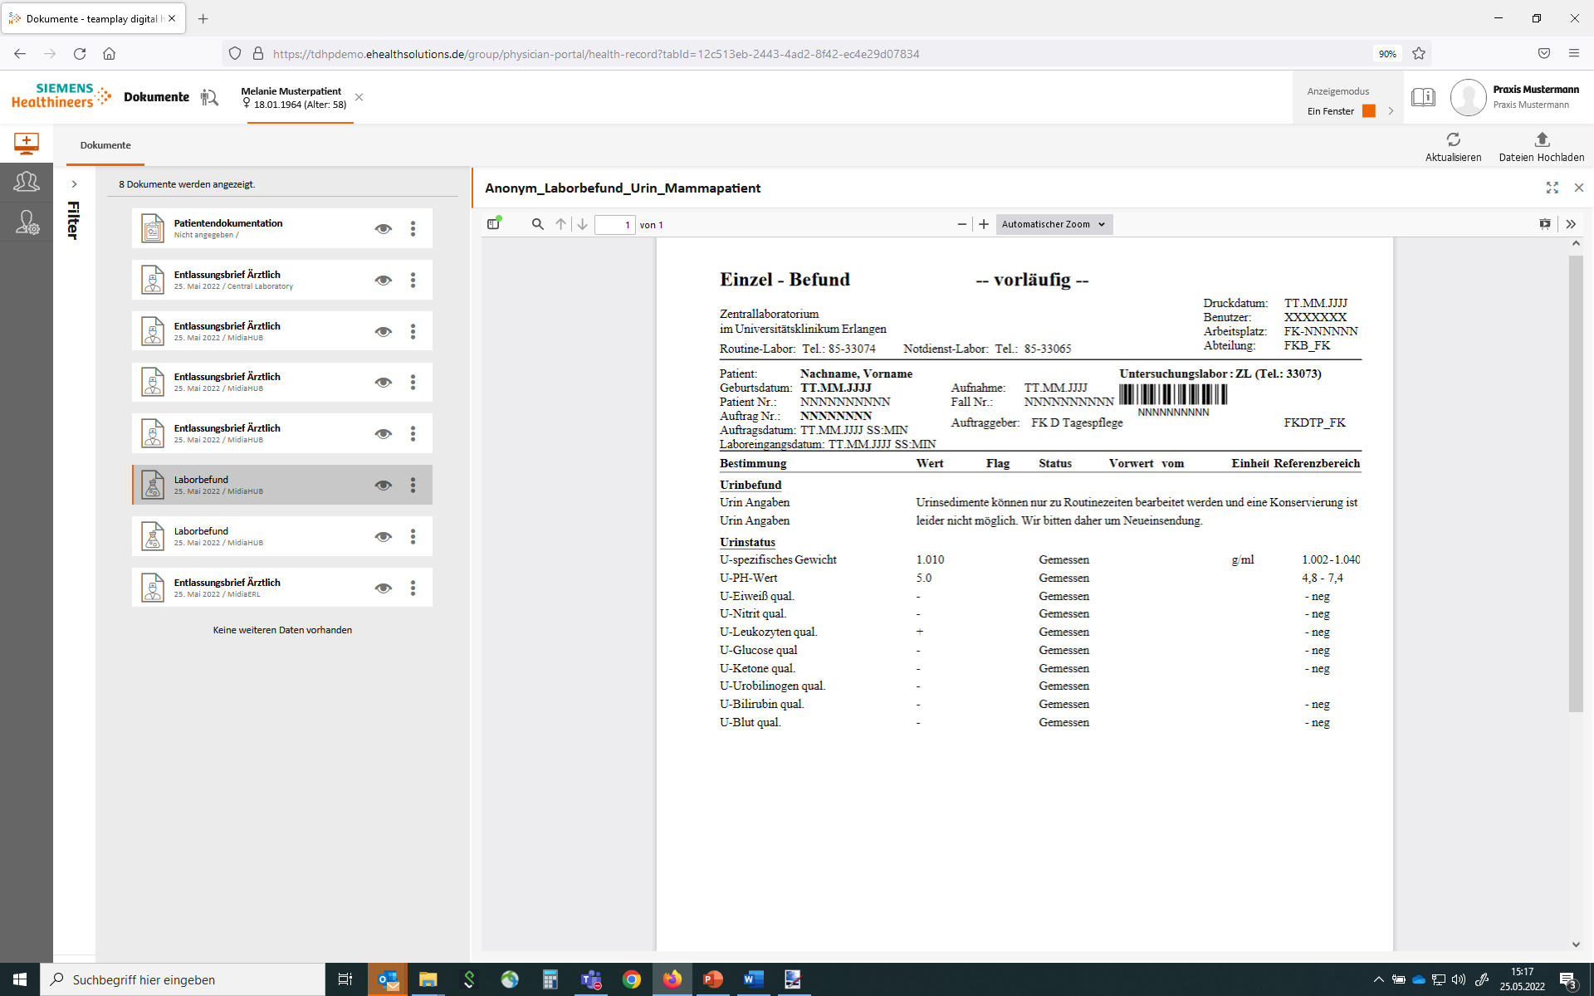
Notes:
35. Finden Sie die Anzeige-Seite der Dokument verständlich und ansprechend?
36. Konnten Sie die Symbole über den Dokumenten nachvollziehen?

Slide 10
Bisherige Aktivitäten – 2. Workshop-Runde (Mitte 2022)
Ergebnisse:
Klinische Szenarien und Usability wurden positiv bewertet
Dennoch einige Anpassungen in der Usability, z.B.:
Befüllen von Metadaten beim Upload
Setzen der Berechtigungen für Ärzt:innen im Patientenportal
Diskrepanzen zwischen Anforderungen Ärzt:innen und Patient:innen (Terminvereinbarung)
Diskrepanzen Neurologie und Onkologie (Videosprechstunde)
Ergebnisse zusammengeführt in Anforderungsspezifikationen für die Prototypentwicklung

Slide 11
Bisherige Aktivitäten – 3. Workshop-Runde (Mitte/Ende 2023)
mit niedergelassenen Ärzt:innen
Mit Patientenvertreterin folgt nach Go Live
Aufbau der Workshops:
Testen der Navigation und Anordnung von Bedienelementen im Prototypen durch
„Aktives Durchlaufen“ und „lautes Denken“ von Aufgabenstellungen:
Beispiel: „Dokumentieren Sie die Behandlungsdaten vom Nachsorgetermin Ihres Patienten.”
Aufzeichnung der Workshops für spätere Analyse
Ziel:
Weiterer Input von PatientenvertrerInnen (bspw. relevante Dateneingaben) gewinnen
Erste prototypische Funktionen vorstellen

Slide 12
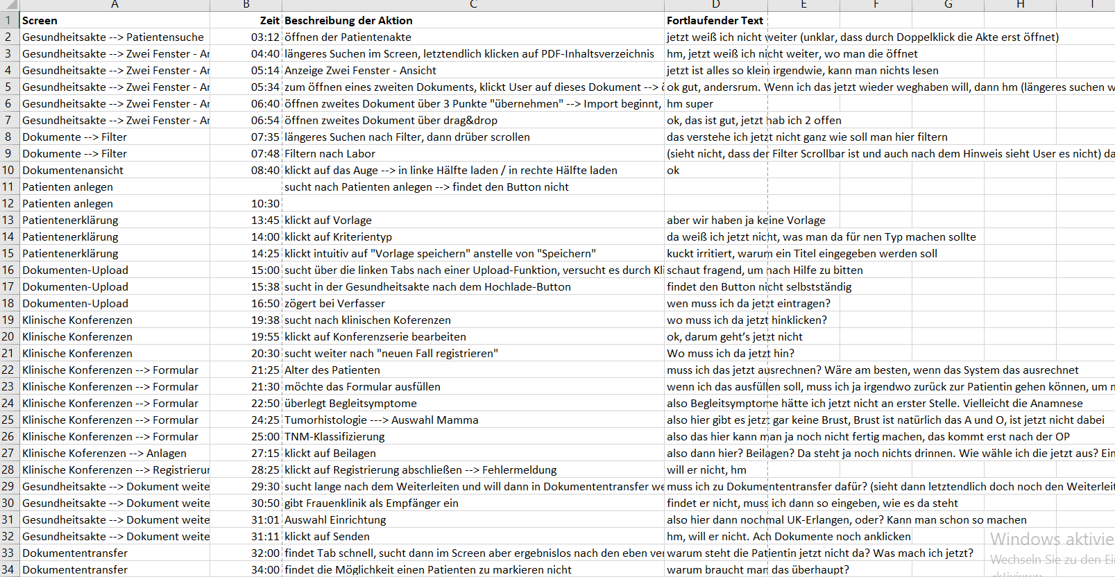
Bisherige Aktivitäten – 3. Workshop-Runde (Mitte/Ende 2023)
Exemplarische Auswertung der Aufzeichnungen

Slide 13
Bisherige Aktivitäten – 3. Workshop-Runde (Mitte/Ende 2023)
Ergebnisse
Klinische Szenarien wurden weiterhin positiv bewertet
Weiterhin Interesse an Zusammenarbeit in MIDIA-Hub
Unterschiedliche Anforderungen/Bedarfe von MS und Onkologie bestätigt
Erarbeitung weiterer Anforderungen, die teilweise für die Go Live Version der Portale umgesetzt werden (MS: Videosprechstunde, Onkologie: verbesserte Tumorboard-Anmeldung)

Slide 14
Zusammenfassung
Erste Erfahrungen mit Einbindung von Ärzt:innen und Patient:innen eher positiv
Allerdings in der Umsetzung schwierig durch Abhängigkeiten von langen Update-/Release-Zyklen der SW-Hersteller
Balance-Akt zwischen noch nicht viele Anforderungen umgesetzt und zu langer „Funkstille“ zu den Stakeholdern
→ Besonders niedergelassene Ärzt:innen könnten das Interesse an Zusammenarbeit verlieren

Slide 15
Ausblick
Nutzung der Portale von niedergelassenen Ärzt:innen, rekrutierten Patienten:innen und Kliniker:innen
Sammeln von Feedback zur Verbesserung und neue Funktionalitäten
Vorbereitung der nächsten Stakeholder-Workshops und Usability Evaluationen parallel zur Verfügungstellung der Go Live Version

Slide 16
Vielen Dank für Ihre Aufmerksamkeit!
Kontakt: ines.leb@fau.de

